Slide 1
PHÒNG GIÁO DỤC VÀ ĐÀO TẠO QUẬN LONG BIÊN
TRƯỜNG TIỂU HỌC SÀI ĐÔNG
CHÀO MỪNG CÁC EM
ĐẾN VỚI TIẾT TIẾNG VIỆT
LỚP: 2A2
Giáo viên: Nguyễn Lê Hà

Slide 2
Yêu cầu cần đạt:
- Nghe hiểu câu chuyện Hồ nước và mây
- Biết dựa vào tranh và câu hỏi gợi ý dưới tranh đoán nội dung câu chuyện và kể lại được từng đoạn của câu chuyện

Slide 3
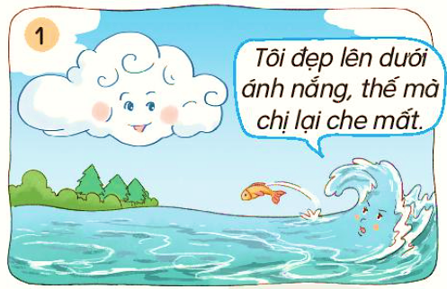
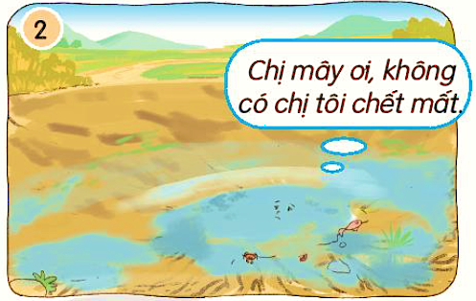
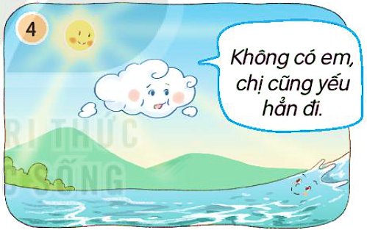
Nói và nghe
Hồ nước và mây

Slide 4
Vào một ngày cuối tuần, hồ nước và mây nói với nhau điều gì?
Dưới nắng hè gay gắt, hồ nước lên tiếng cầu cứu ai?
Vì sao chị mây bay về hồ nước và cho mưa xuống?
Qua mùa thu, sang mùa đông chuyện gì xảy ra với chị mây?

Slide 5
Vào một ngày cuối tuần, hồ nước và mây nói với nhau điều gì?

Slide 6
Dưới nắng hè gay gắt, hồ nước lên tiếng cầu cứu ai?

Slide 7
Vì sao chị mây bay về hồ nước và cho mưa xuống?

Slide 8
Qua mùa thu, sang mùa đông chuyện gì xảy ra với chị mây?

Slide 9
Nói với người thân về điều em đã học được từ câu chuyện trên.

Slide 10
Yêu cầu cần đạt:
- Nghe hiểu câu chuyện Hồ nước và mây
- Biết dựa vào tranh và câu hỏi gợi ý dưới tranh đoán nội dung câu chuyện và kể lại được từng đoạn của câu chuyện

Slide 11
CHÚC CÁC CON
CHĂM NGOAN HỌC GIỎI

